Slide 1
Analiza rozkładu słów w wybranych książkach kucharskich przy wykorzystaniu Prawa Zipfa i Rozkładu Pareto
inż. Bazan Michał
inż. Pawłoś Łukasz

Slide 2
Cele projektu
Przeprowadzenie analizy statystycznej rozkładu słów w wybranych książkach w celu zrozumienia, czy rozkład ten jest zgodny z modelem Prawa Zipfa oraz Rozkładu Pareto.
Zbadanie, czy istnieje zależność między częstością występowania słów a ich pozycją w rankingu popularności.

Slide 3
Obiekt badań
Smaki bałtyckie naturalnie – Kołobrzeska Grupa Producentów Ryb sp. z o.o. ul. Węgorzowa 8, 78-100 Kołobrzeg ©️ Kołobrzeska Grupa Producentów Ryb 2020
Kucharz Polski – Marja Śleżańska, Księgarnia J. Leitgebera i S-ki, 1932 Poznań
Wędrówki kulinarne Roberta Makłowicza – Robert Makłowicz

Slide 4
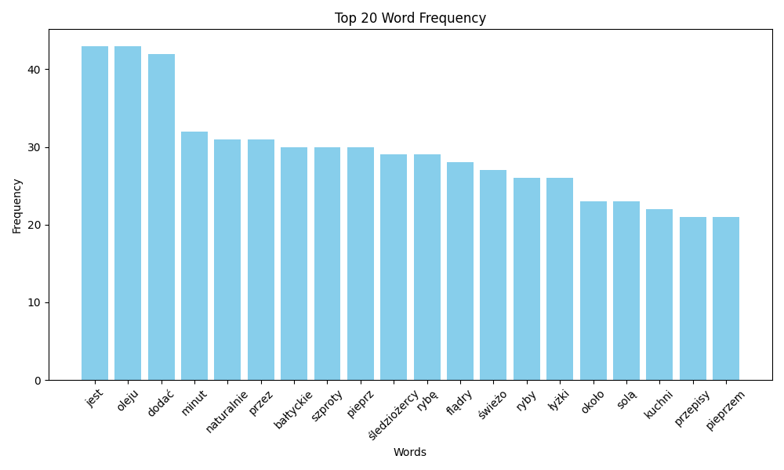
Smaki bałtyckie naturalnie – badania

Slide 5
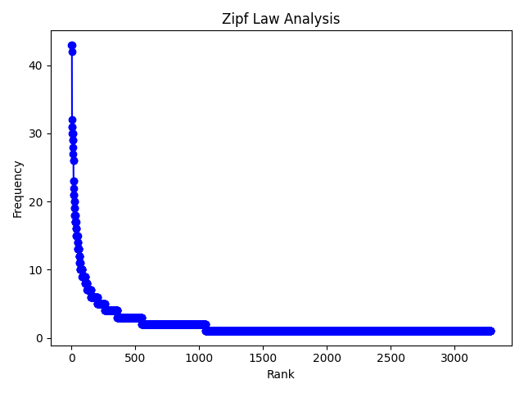
Smaki bałtyckie naturalnie – badania

Slide 6
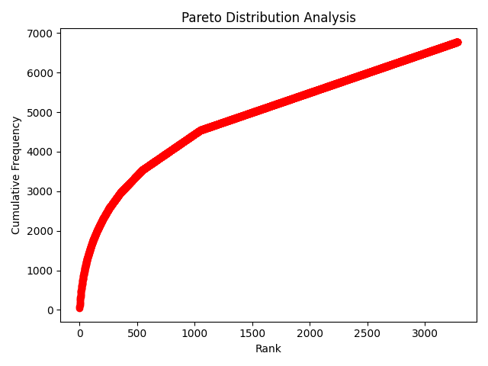
Smaki bałtyckie naturalnie – badania

Slide 7
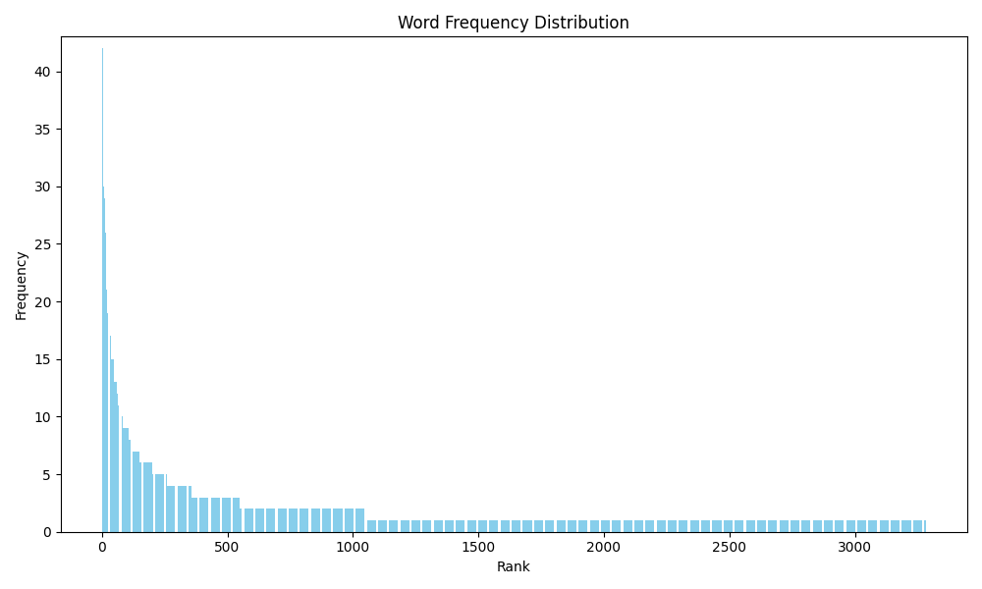
Smaki bałtyckie naturalnie – badania

Slide 8
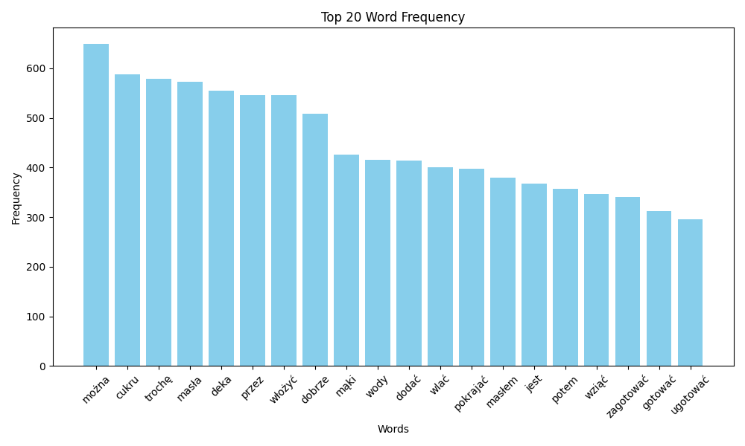
Kucharz Polski – badania

Slide 9
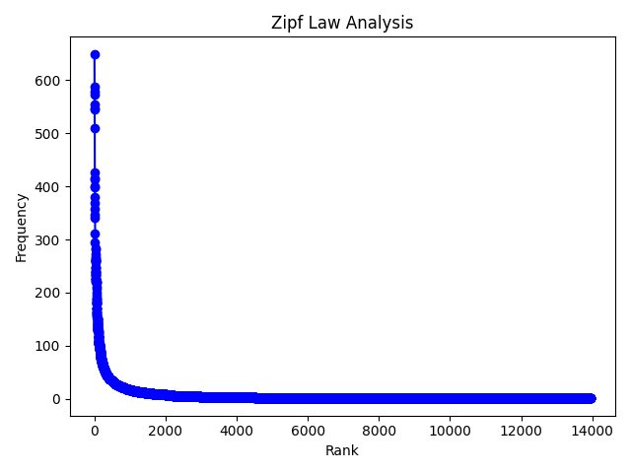
Kucharz Polski – badania

Slide 10
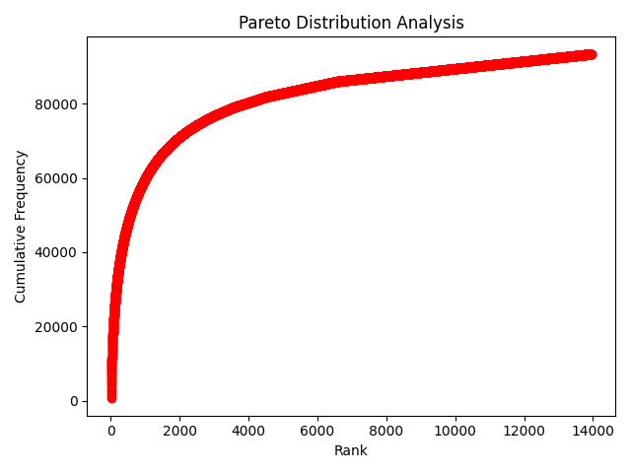
Kucharz Polski – badania

Slide 11
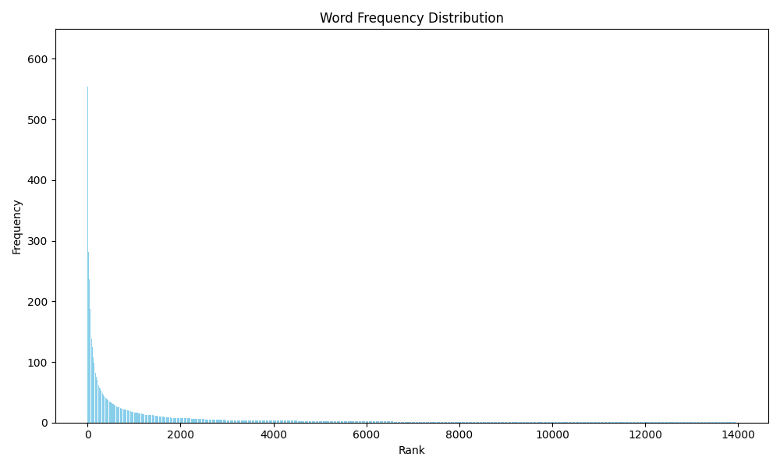
Kucharz Polski – badania

Slide 12
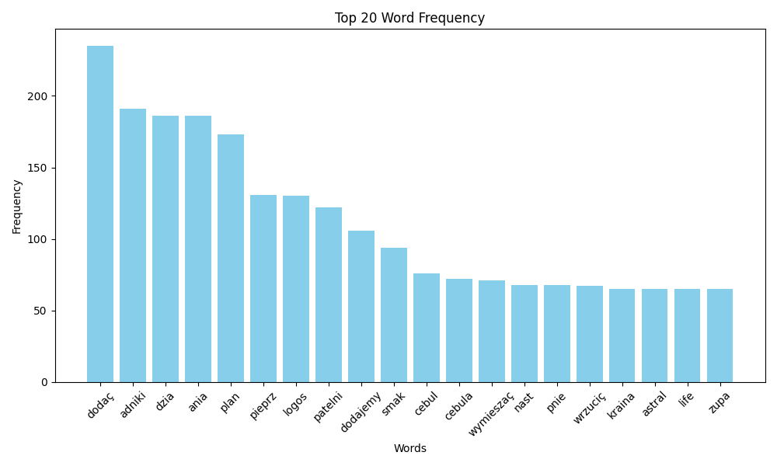
Wędrówki kulinarne Roberta Makłowicza – badania

Slide 13
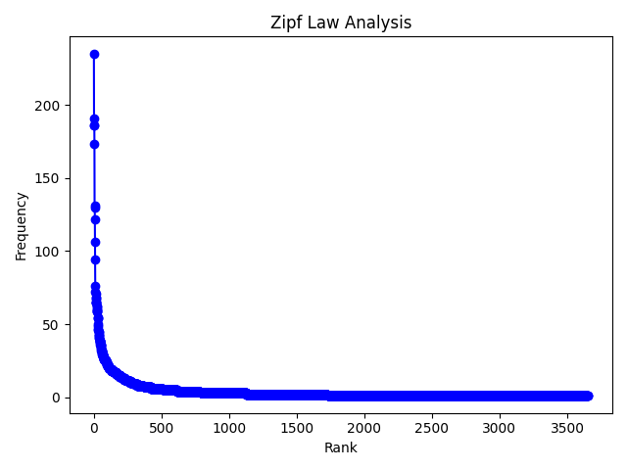
Wędrówki kulinarne Roberta Makłowicza – badania

Slide 14
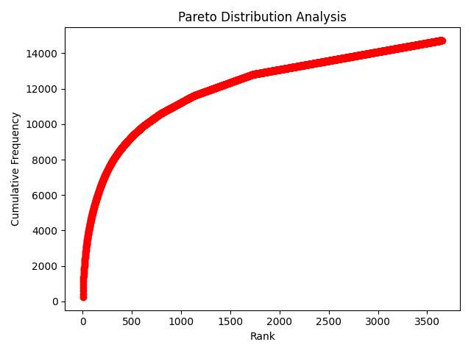
Wędrówki kulinarne Roberta Makłowicza – badania

Slide 15
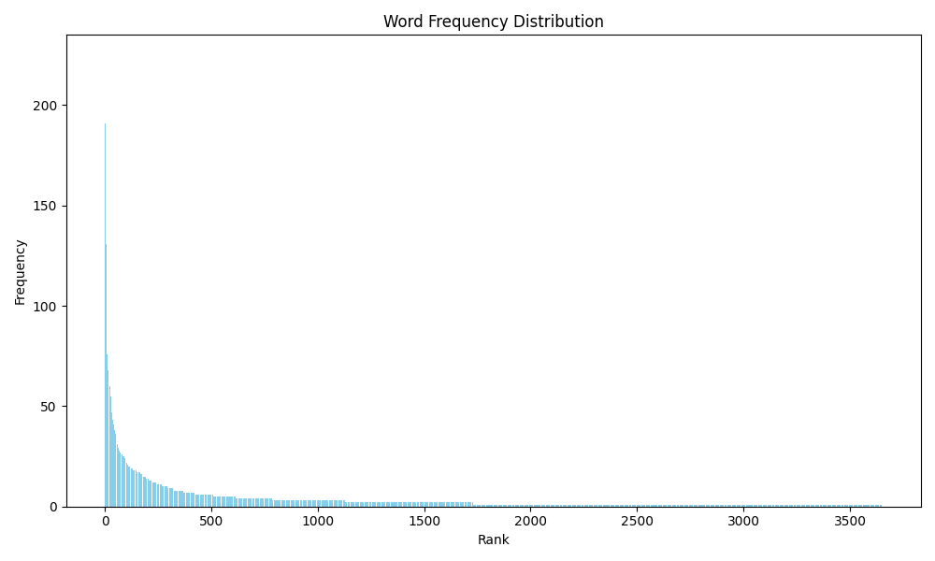
Wędrówki kulinarne Roberta Makłowicza – badania

Slide 16
Podsumowanie
Analiza rozkładu słów w wybranych książkach kucharskich przy wykorzystaniu Prawa Zipfa i Rozkładu Pareto ujawniła, że wszystkie przypadki spełniają te prawa. Prawo Zipfa, które mówi o relacji między częstością występowania słów a ich rangą, oraz Rozkład Pareto, który opisuje zjawisko ciągłości w częstości występowania różnych zdarzeń, zostały potwierdzone przez analizę tekstu kucharskiego.
Prawidłowe spełnienie Prawa Zipfa oznacza, że częstość występowania słów maleje w sposób odwrotnie proporcjonalny do ich rangi. W kontekście książek kucharskich, gdzie niektóre słowa, takie jak "jajka", "mąka" czy "przepis", mogą być często powtarzane, a inne, takie jak specyficzne nazwy potraw, mogą być rzadsze, analiza ta potwierdza podstawowe założenie Prawa Zipfa.
Rozkład Pareto, natomiast, jest obserwowany w przypadku, gdy pewne zdarzenia są znacznie bardziej częste niż inne, co prowadzi do asymetrycznego rozkładu. W kontekście książek kucharskich, gdzie kilka podstawowych składników lub technik gotowania może dominować nad innymi, takie zjawisko również może zostać potwierdzone przez analizę danych.
Spełnienie obu tych praw w przypadku analizy tekstu kucharskiego sugeruje, że istnieje pewna regularność w użyciu słów, co może odzwierciedlać strukturę języka kuchennego oraz preferencje i nawyki autorów tego typu literatury.

Slide 17
Pliki projektowe
https://github.com/DevxMike/books_wordcount
kod
dane w formacie CSV (ilość wystąpień wszystkich słów)
wykresy
logi z wyjścia standardowego

Slide 18
Dziękujemy za uwagę
inż. Bazan Michał
inż. Pawłoś Łukasz

